Slide 1
Thème: Les fonctions Séquence 12 : La fonction affine et son application pour la résolution d’inéquations

Slide 2
1°) Le cas de la fonction affine
Définition
Une fonction affine est une fonction f, définie sur ℝ, qui peut être écrite sous la forme
f(x) = ax + b où a $∈$ ℝ et b $∈$ ℝ.
Exemple : la fonction f définie sur ℝ par f(x) = 3x – 5 est une fonction affine où a = 3 et b = -5.
Cas particuliers:
Si b = 0 alors la fonction est dite linéaire
Par exemple: la fonctions g définie sur ℝ par g(x) = 3x
Si a = 0 alors la fonction est dite constante Par exemple: la fonction h définie sur ℝ par h(x) = -5
b) La représentation graphique
Propriétés :
La représentation graphique d’une fonction affine ou linéaire est une droite.
Pour une fonction linéaire, cette droite passe par l’origine du repère.
Pour une fonction constante, cette droite est parallèle à l’axe $(x^{′}x)$.

Slide 3
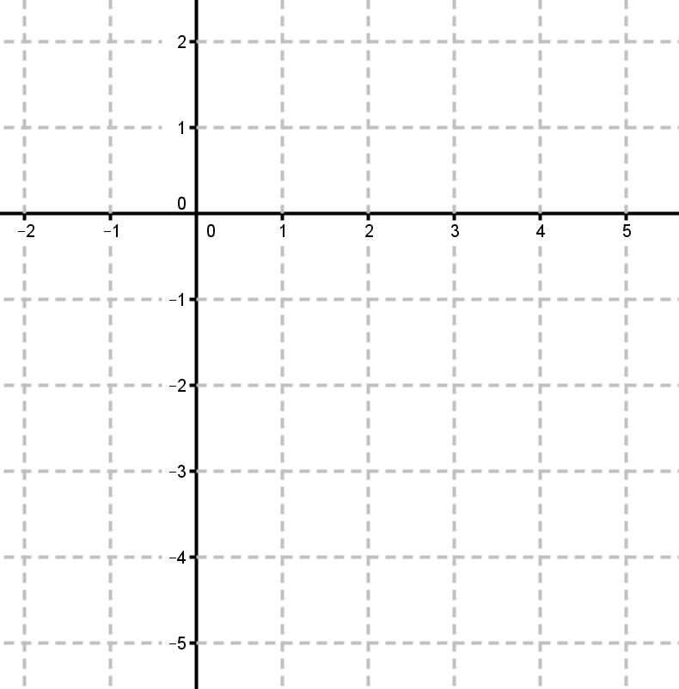
Vocabulaire :
Si f(x) = ax + b, on dit que y = ax + b est équation de la droite représentative de la fonction $f$.
Le réel a est le coefficient directeur de la droite et b est l’ordonnée à l’origine.
Si c et d sont deux réels distincts : a = . On retrouve ici la définition du taux de variation (Séquence 10)
f(d) – f(c)
d - c
Exemple :
Tracer la représentation graphique de la fonction affine $f$ définie sur ℝ par f(x) = -2x + 3.
La représentation graphique de $f$ est une droite (d). Il suffit donc de connaître les coordonnées de deux points de cette droite.
f(1) = -2 × 1 + 3 = 1 donc A(1 ; 1 ) Є (d)
f(4) = -2 × 4 + 3 = -5 donc B(4;-5) Є (d)
Tableau de valeurs
x | 1 | 4
f(x) | 1 | -5
Représentation
graphique

Slide 4
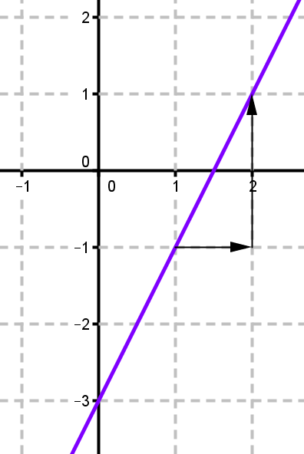
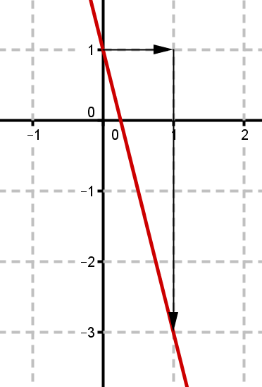
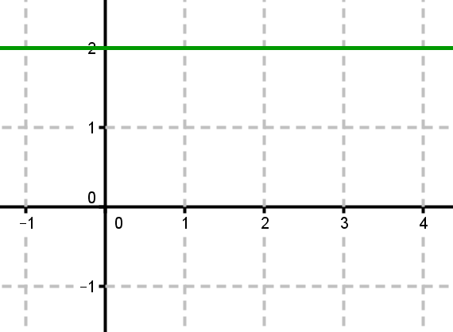
c) Sens de variation
Propriétés :
f est la fonction affine définie sur ℝ par f(x) = ax + b
Si a > 0 alors f est strictement croissante sur ℝ.
Si a < 0 alors f est strictement décroissante sur ℝ.
Si a = 0 alors f est constante sur ℝ.
Exemples: Soit trois fonctions f, g et h définies sur ℝ
f(x) = 2x -3 a = 2 g(x) = -4x +1 a = -4 h(x) = 2

Slide 5
d) Etude du signe
Procédure pour étudier le signe d’une fonction affine f définie par f(x) = ax + b:
Déterminer l’antécédent de 0 par la fonction f en résolvant l’équation f(x) = 0
Déterminer le coefficient directeur et son signe
Appliquer la règle: la fonction f est du signe du coefficient directeur a sur l’intervalle suivant l’antécédent de 0
par f.
Autrement dit:
a > 0
a < 0
x | -∞ Valeur de +∞ l’antécédent
Signe de f | - 0 +
x | -∞ Valeur de +∞ l’antécédent
Signe de f | + 0 -
Exemple:
Donner de variation de la fonction f définie sur ℝ par f(x) = -3x +2.
Construire de la tableau de variation de la fonction f et construire son tableau de signes.
Pour s’entraîner :

Slide 6
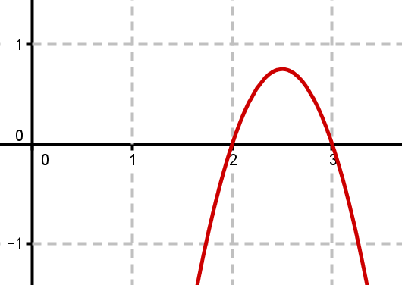
2°) Application à la résolution d’inéquations
a) Résolution des inéquations produit
Procédure pour résoudre une inéquation produit telles que (x - 2) ( -3x + 9) < 0
On construit le tableau de signes de la fonction f définie sur ℝ par f(x) = x – 2.
On construit le tableau de signes de la fonction g définie sur ℝ par g(x) = -3x + 9.
On résume l’ensemble de ces données dans un seul tableau qui nous permettra de déduire le signe de l’expression
(x-2) ( -3x + 9).
On conclura sur l’ensemble solution de l’inéquation en identifiant le ou les intervalles solutions conduisant à un résultat
dont le signe négatif ou positif dépendra de l’inéquation. (Ici c’est négatif)
x | -∞ 2 +∞
Signe de f(x) | - 0 +
x | -∞ 2 3 +∞
Signe de f(x) | - 0 + 0 +
Signe de g(x) | + + -
Signe de (x-2)(-3x+9) | - 0 + 0 -
x | -∞ 3 +∞
Signe de g(x) | + 0 -
L’ensemble solution est:
S = ] - ∞ ; 2 [ U ] 3 ; + ∞ [
Règle des signes.

Slide 7
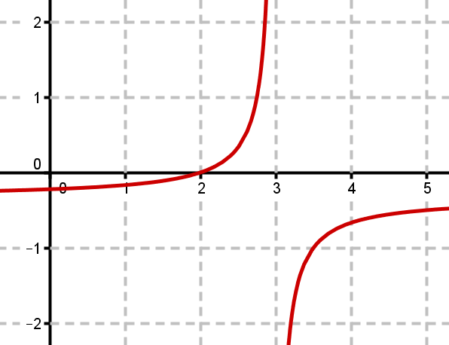
b) Résolution des inéquations quotient
x-2
Procédure pour résoudre les inéquations quotient telles que > 0
On effectue les mêmes étapes que celles mentionnées dans la procédure précédente.
-3x+9
Il faut faire attention aux valeurs interdites!!!
x | -∞ 2 +∞
Signe de f(x) | - 0 +
x | -∞ 2 3 +∞
Signe de f(x) | - 0 + 0 +
Signe de g(x) | + + -
Signe de (x-2)(-3x+9) | - 0 + -
x | -∞ 3 +∞
Signe de g(x) | + 0 -
L’ensemble solution est:
S = ] 2 ; 3 [
Valeur interdite
Règle des signes.

